Slide 1

Osäkerheter
SEWSYS kurs, Chalmers, Göteborg, 20-21 september 2005
Stefan Ahlman
Vatten Miljö Teknik
Chalmers tekniska högskola
Notes:
Introduktionsföreläsning. Vad är SEWSYS, vad kan man använda det till och vilka resultat kan man förvänta sig, exempel från genomförda studier.

Slide 2
Doubt is not a pleasant condition, but certainty is absurd.
Voltaire (1694 - 1778)

Slide 3
Osäkerheter i SEWSYS
Områdesspecifik data
Bakgrundsdata (emissionsfaktorer)
Regndata
Modellbeskrivning

Slide 4
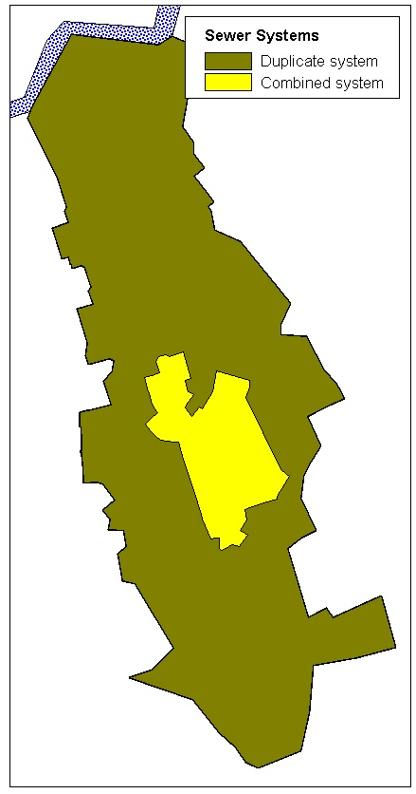
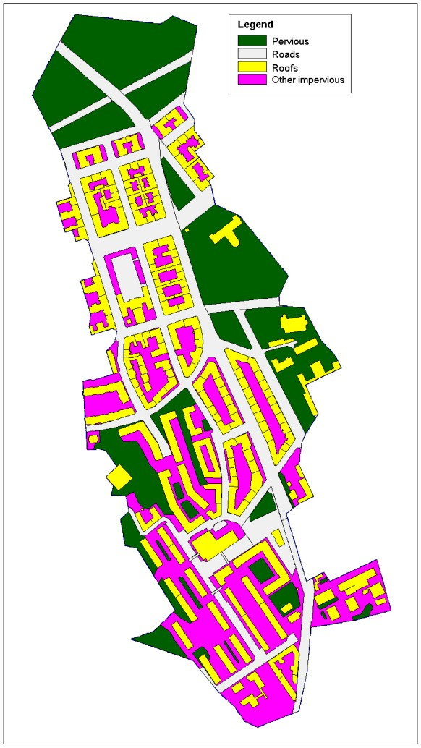
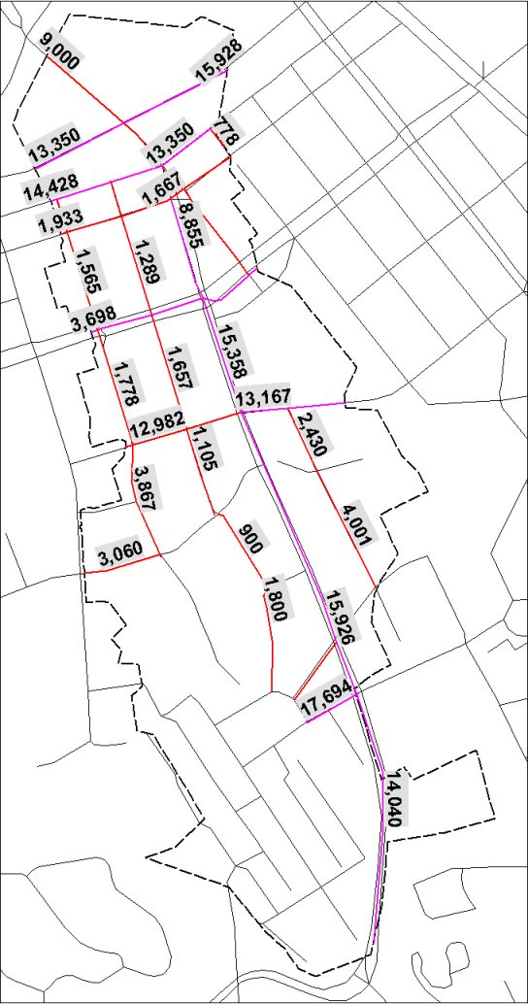
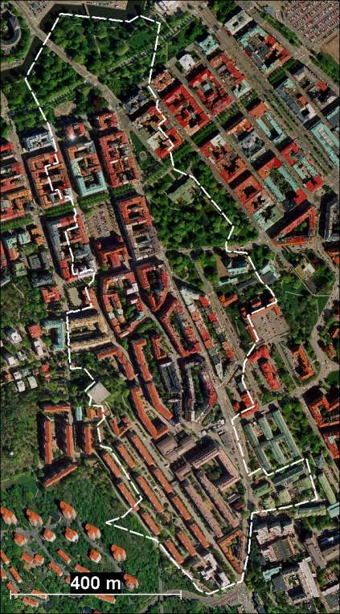
SEWSYS Indata (Vasastaden)
Trafik (ÅDT)
VA-system
Markanvändning

Slide 5
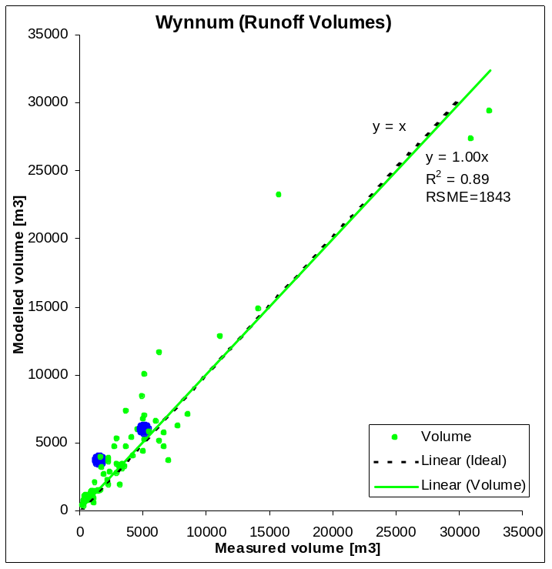
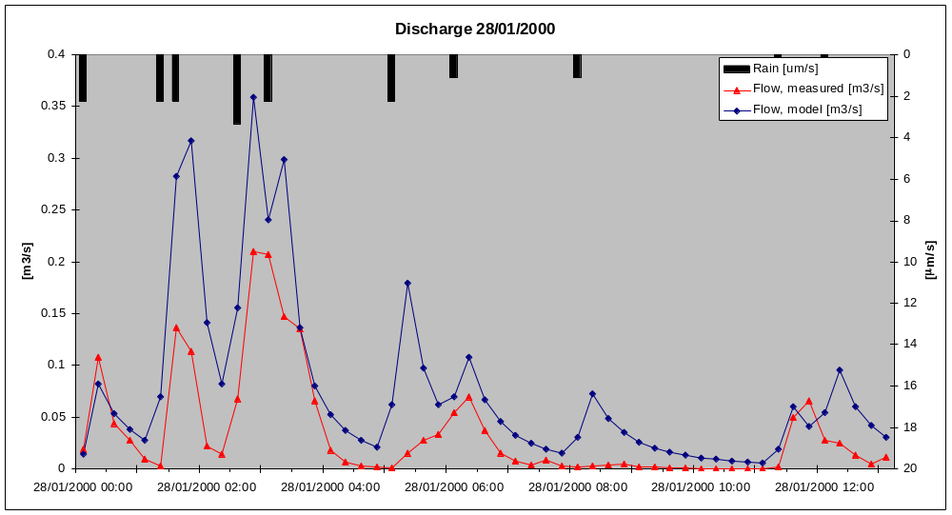
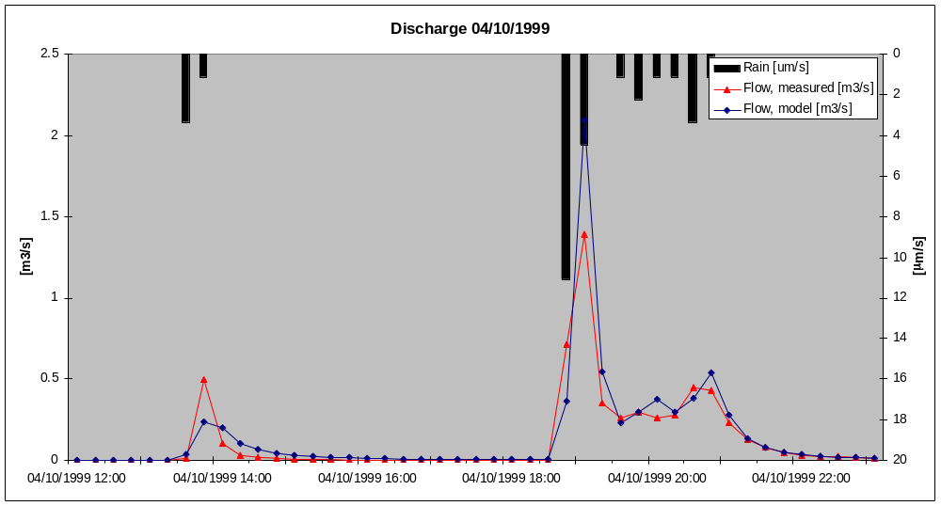
Hydrologisk modellering
64 regntillfällen

Slide 6
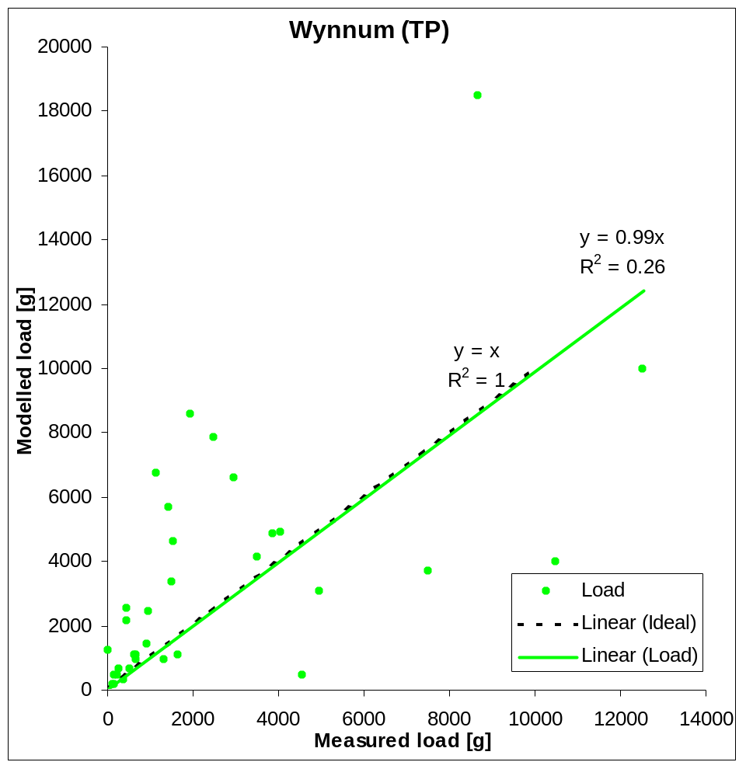
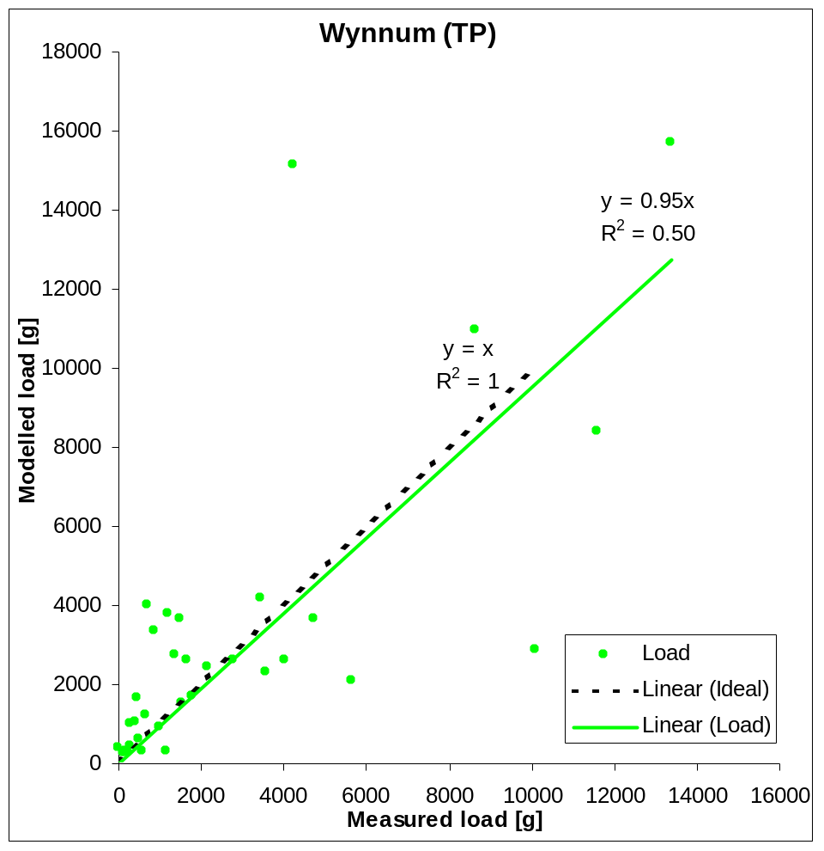
Föroreningsberäkning
34 regntillfällen
33 regntillfällen

Slide 7
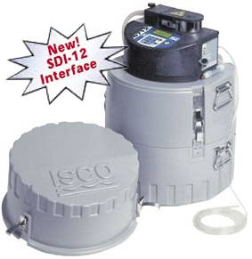
Dagvattenprovtagning i Vasastaden
Verifiering av SEWSYS
Avgränsat område (duplikat)
Automatisk provtagning
Kemiska analyser

Slide 8
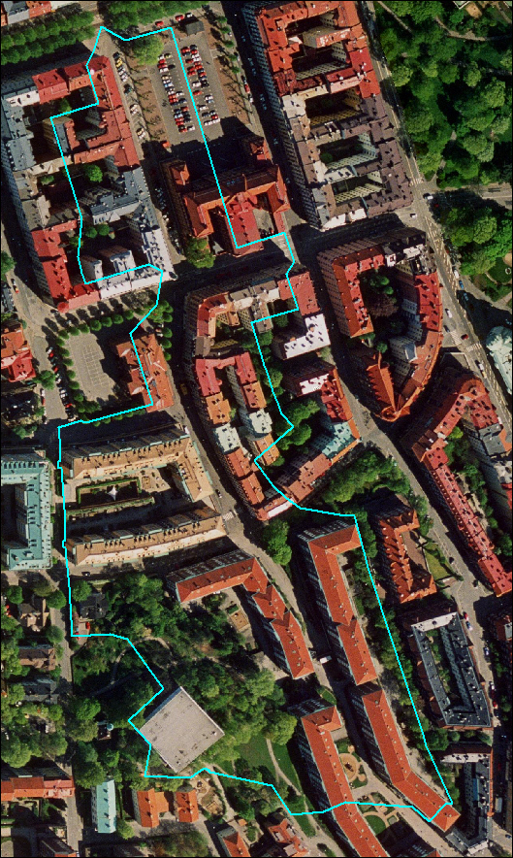
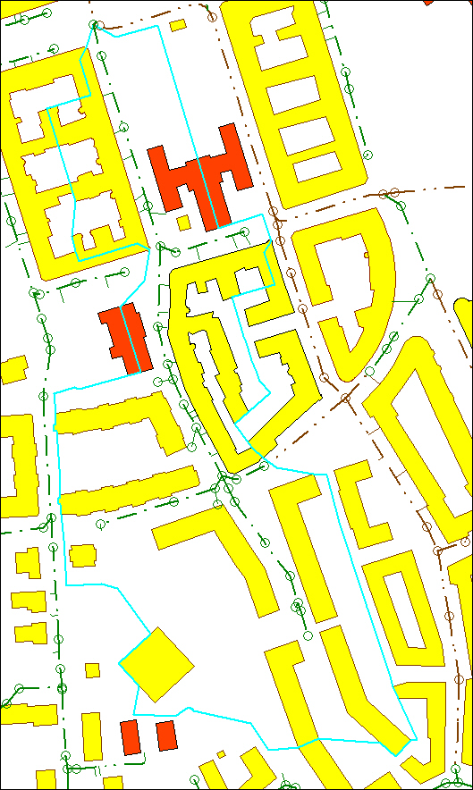
Duplikat avloppssystem
Totalt 6 ha (4.8 ha hårdgjord)
Takyta 2 ha
Vägyta 1.1 ha
Trafikbelastning 2369 fkm/dygn

Slide 9
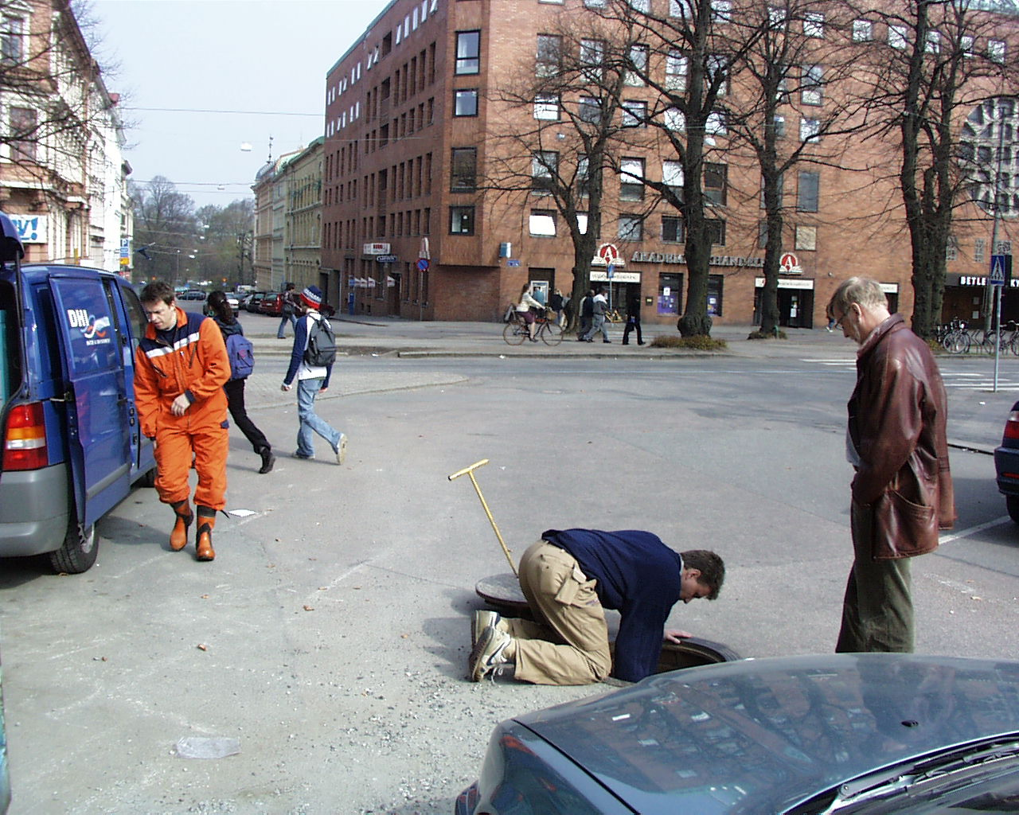
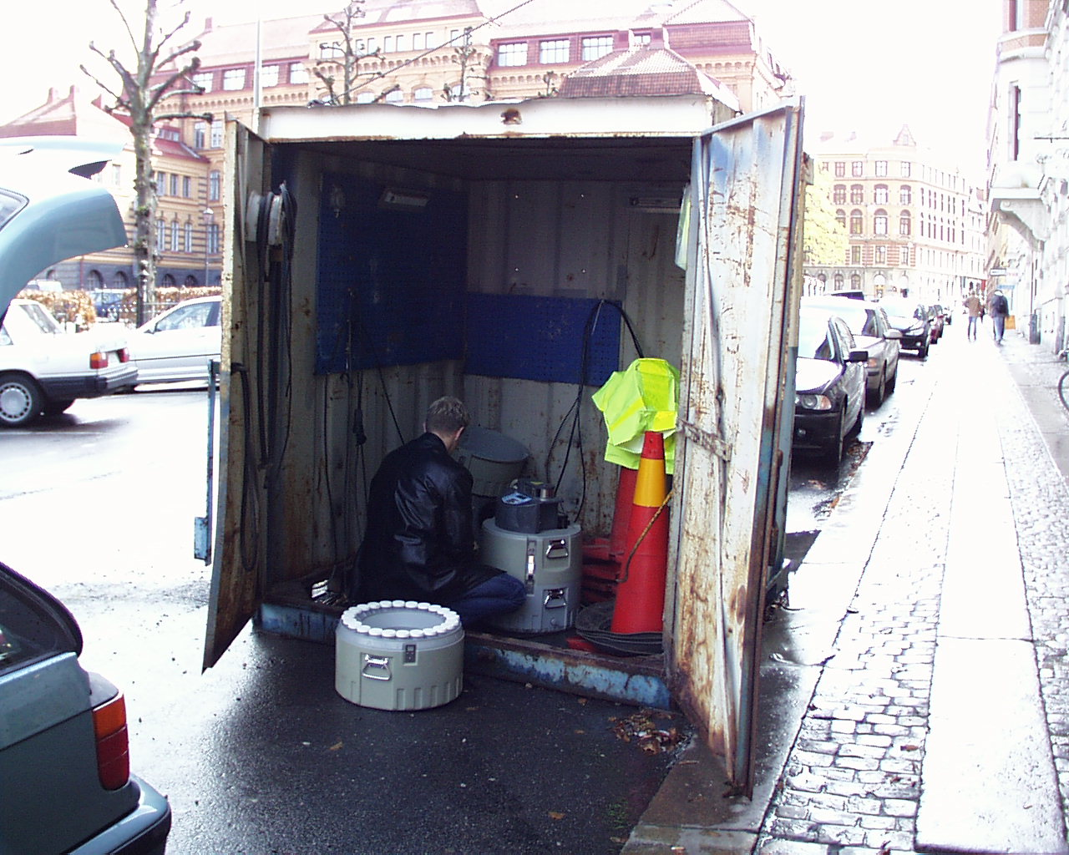
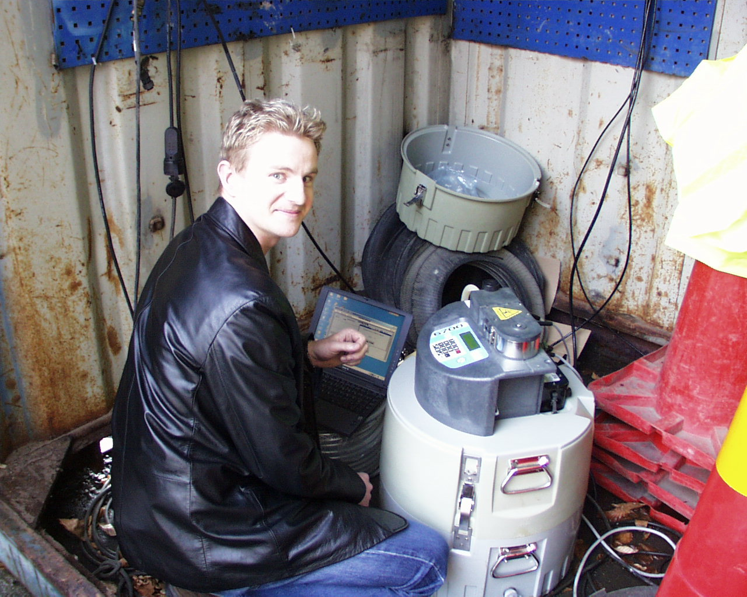
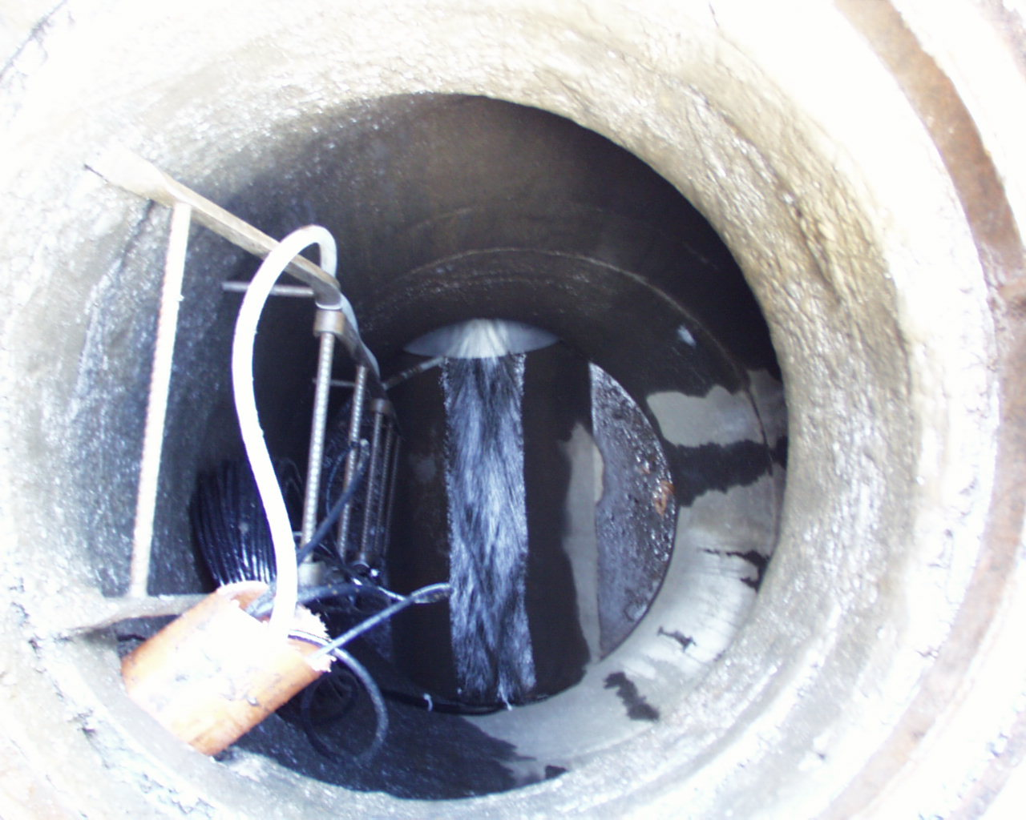

Slide 10
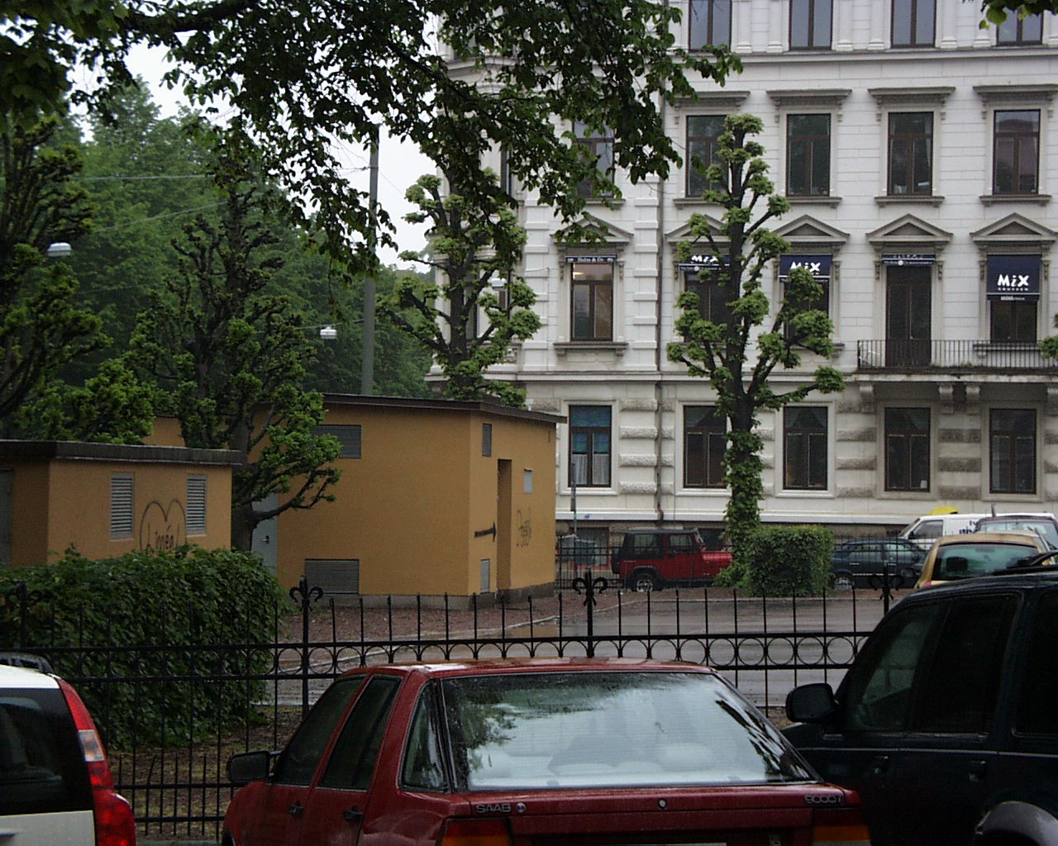

Slide 11
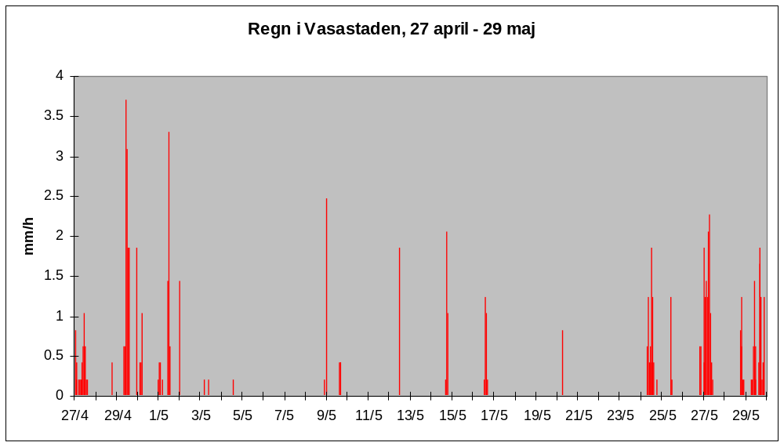
Nederbörd
Totalt 78.1 mm (16 avrinningar)

Slide 12
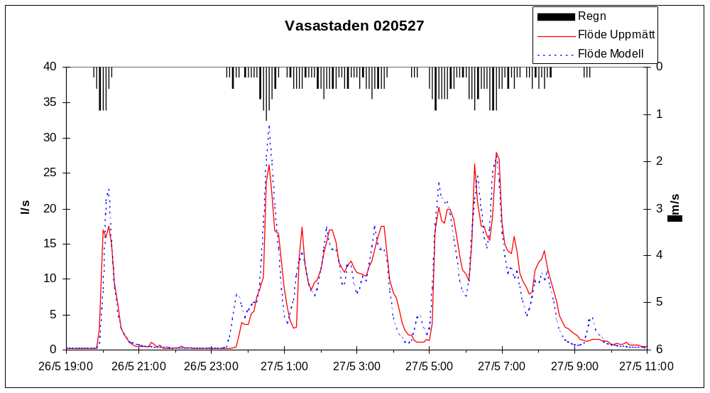
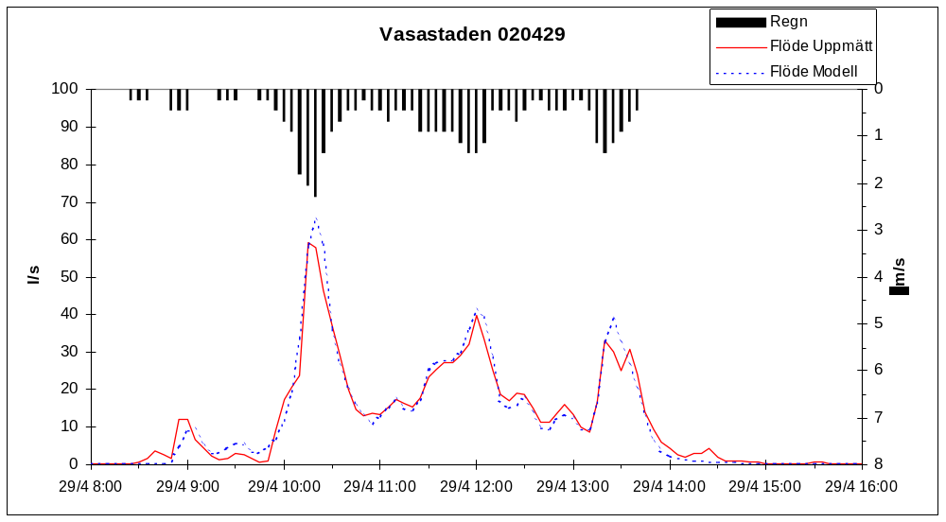
Nederbörd - Avrinning

Slide 13
Kemiska analyser
Tungmetaller (Cu, Zn, Pb, Cd, Cr, Ni, …)
Suspenderat material (TSS & VSS)
pH, konduktivitet och COD
Organiska ämnen (PAH, PCB)
Näringsämnen (P-tot & N-tot)
Toxicitetstest (Microtox®)

Slide 14
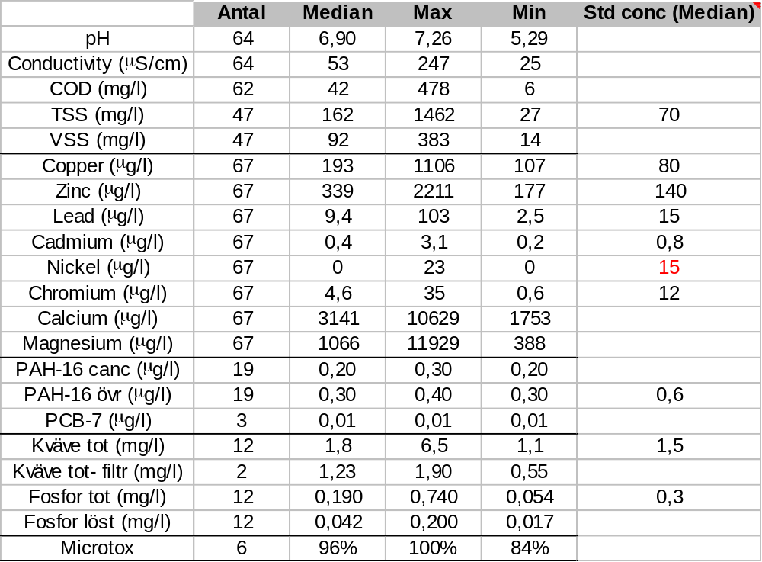
Analyser

Slide 15
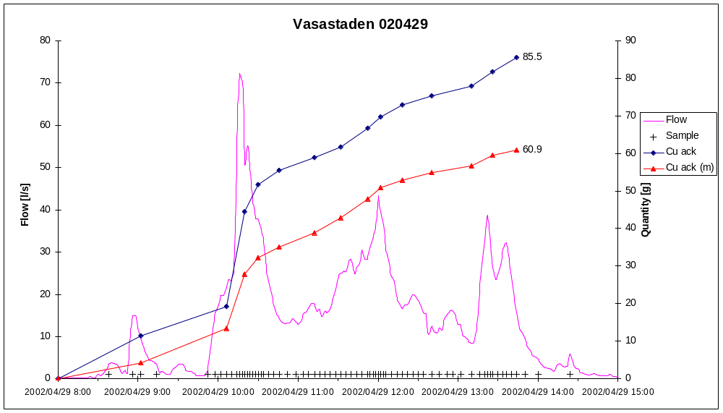
Jämförelse uppmätt/modell (1)

Slide 16
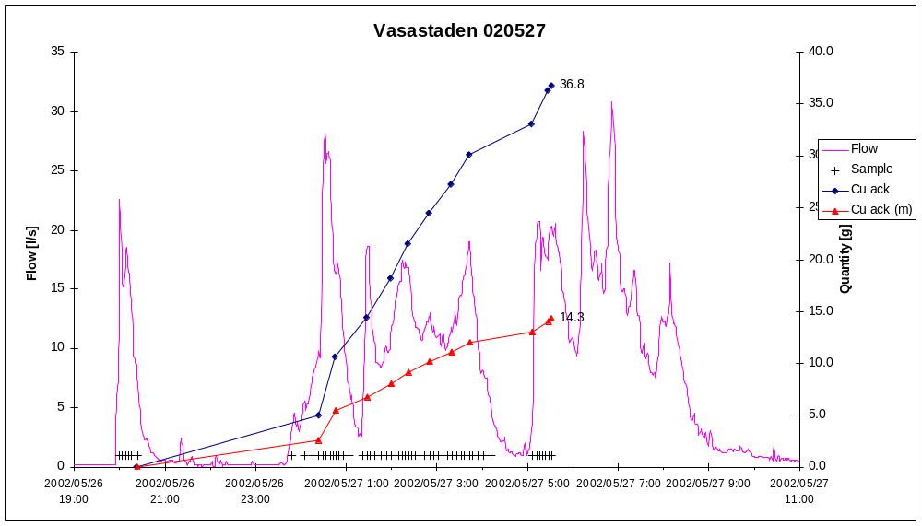
Jämförelse uppmätt/modell (2)

Slide 17
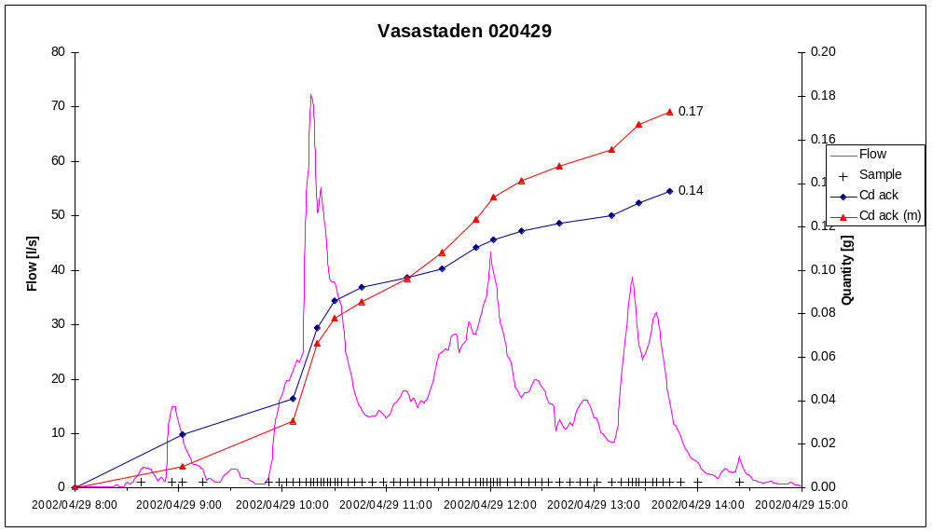
Jämförelse uppmätt/modell (3)

Slide 18
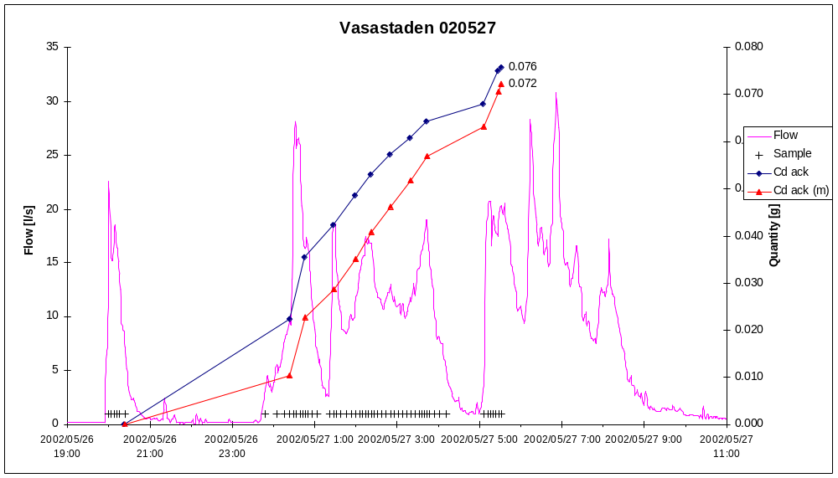
Jämförelse uppmätt/modell (4)

